Slide 1
分级可逆的关系数据水印方案
小组成员：魏永森 周圣杰 谭星
侯瑞涛、咸鹤群、李京、狄冠东. 分级可逆的关系数据水印方案[J].
软件学报, 2020, 31(11):17.

Slide 2
目 录
CONTENTS
01
背景与意义
02
具体实现
03
方案优势

Slide 3
01
背景与意义

Slide 4
01
研究背景
随着互联网发展，数字媒体逐渐取代传统媒介。
数字媒体具有易拷贝、易传播的特点，容易引发安全问题，例如版
权保护。
数字水印技术主要用于版权保护、数据完整性检测以及防伪溯源等领域。起初主要应用与图像、音频、视频等，而应用于关系数据这类数据结构的水印技术研究相对较少。

Slide 5
01
关系数据水印的研究意义
关系数据是基于关系数学模型来表示的数据，是当前数据库主要的数据类型。
关系数据具有冗余度小、数值排列无序等特点，现存的水印方案多借鉴
与多媒体数字水印技术，未充分考虑关系数据特点阻碍了关系数据水印
的应用，亟需进一步探索。

Slide 6
01
本文研究意义
实现了一套关系数据添加水印的方案，该方案具有良好的可行性和鲁棒性。
解决当前关系数据可逆水印方案对数据恢复程度缺乏控制的问题，实现任
意水印等级的数据均可以证明版权。

Slide 7
02
具体实现

Slide 8
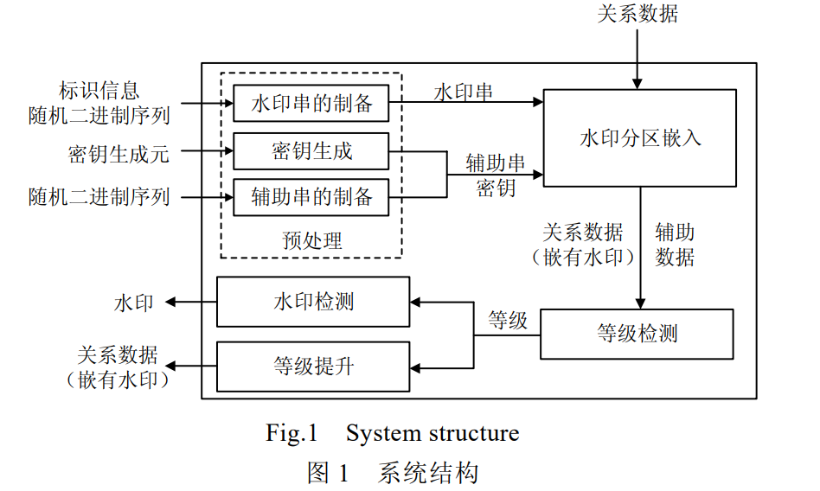
02
总体结构
该方案主要包括预处理、分区嵌入、等级检测、水印检测以及等级提升这 5 部分.

Slide 9
02
预处理—水印串，辅助串制备
水印串是数据所有者标识信息的载体，是证明数据版权的证据。数据的所有者可将唯一的标识信息转换为二进制序列，将其嵌入到数据中。为防止标识信息的泄露，数据的所有者需先对转换的二进制序列进行加密处理。
水印串是数据所有者标识信息的载体，是证明数据版权的证据。数据的所有者可将唯一的标识信息转换为二进制序列，将其嵌入到数据中。为防止标识信息的泄露，数据的所有者需先对转换的二进制序列进行加密处理。
辅助串在等级检测、水印检测及等级提升阶段起辅助作用。辅助串的选取是随机的，与水印串等长即可。

Slide 10

02
预处理—密钥生成与管理
为实现水印的分级可逆, 方案需预设多个密钥,分区嵌入密钥 sk 和分区划定密钥 k.
k 用于将数据划分为若干个数据分区，k 随机选取即可;
sk 用于在各数据分区中进行水印嵌入， sk 的生成过程如下：
① 计算 $sk_{n−1}=$ H($sk_{e}$).其中,H(⋅)为哈希函数, $sk_{e}$为随机设定的密钥生成元, $sk_{n−1}$为数据分区 n 的嵌入密钥.
② 计算 $sk_{n−2}=$ H($sk_{n−1}$)获得数据分区 n−1 的水印嵌入密钥.
③ 重复步骤②,直至获得 $sk_{0}$=H($sk_{1}$),计算完毕. 由此,各数据分区的分区嵌入密钥就构成了一条密钥链.
PS：如果要对前 i 个数据分区进行水印嵌入或等级提升,只需知道 $sk_{i−1}$即可.
另外,密钥生成元$sk_{e}$的选定及密钥的生成均由数据所有者实现.

Slide 11
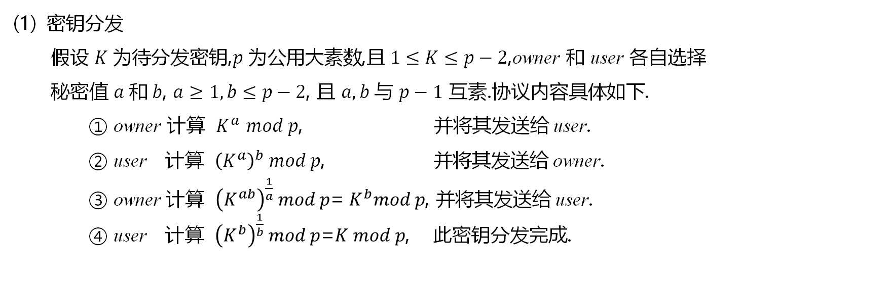
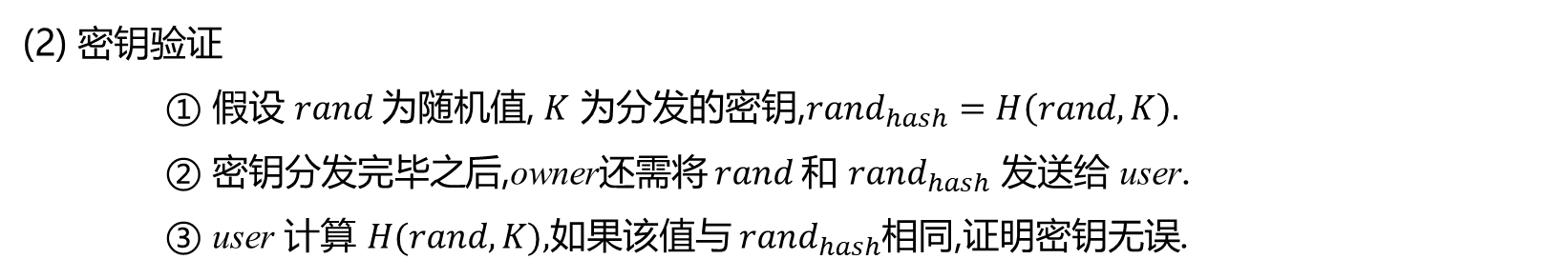
02
预处理—密钥分发和验证
密钥分发
假设 $K$为待分发密钥,$p$为公用大素数,且 $1≤K≤p−2$,owner 和 user 各自选择
秘密值 $a 和 b$, $a≥1,b≤p−2$, 且 $a,b$与 $p−1$ 互素.协议内容具体如下.
① owner 计算 $K^{a}$ $mod p$, 并将其发送给 user.
② user 计算 ${\left(K^{a}\right)}^{b} mod p$, 并将其发送给 owner.
③ owner 计算 ${\left(K^{ab}\right)}^{\frac{1}{a}} mod p$= $K^{b}mod p$, 并将其发送给 user.
④ user 计算 ${\left(K^{b}\right)}^{\frac{1}{b}} mod p$=$K mod p$, 此密钥分发完成.
(2) 密钥验证
① 假设 $rand$为随机值, $K$ 为分发的密钥,$rand_{hash}=H\left(rand, K\right).$
② 密钥分发完毕之后,owner还需将 $rand$和 $rand_{hash}$ 发送给 user.
③ user 计算 $H(rand, K),$如果该值与 $rand_{hash}$相同,证明密钥无误.

Slide 12
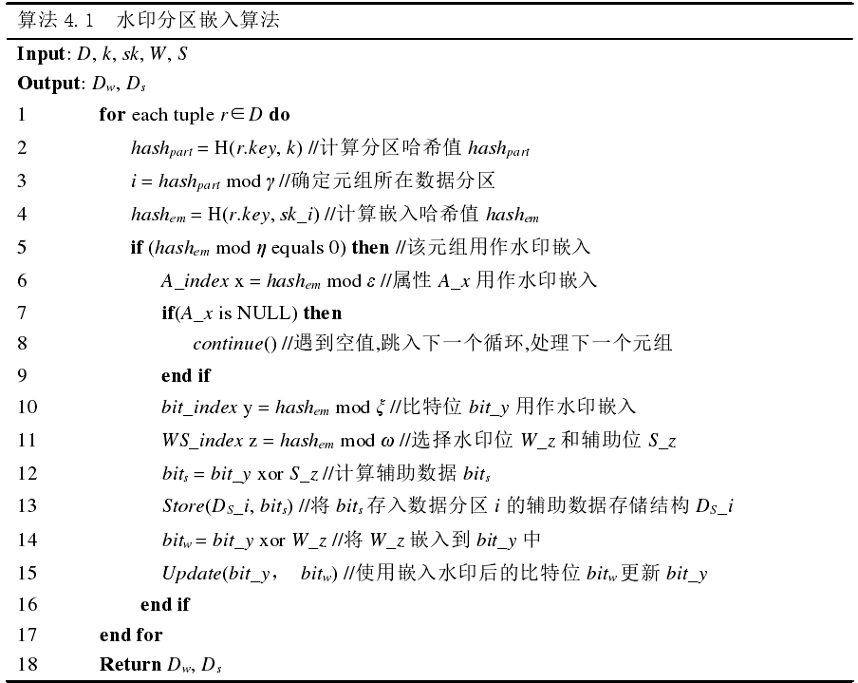
02
分区嵌入
r.key：元组 r 的主键值
γ：数据分区的个数
sk_i：分区嵌入密钥
A_index：待嵌入水印的属性的索引
bit_index：属性值的比特位索引
WS_index：待嵌入的水印位和辅助位
S_z: 辅助串第z位
W_z:水印串第z位

Slide 13
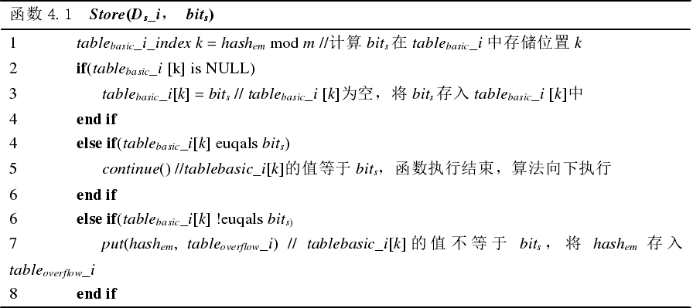
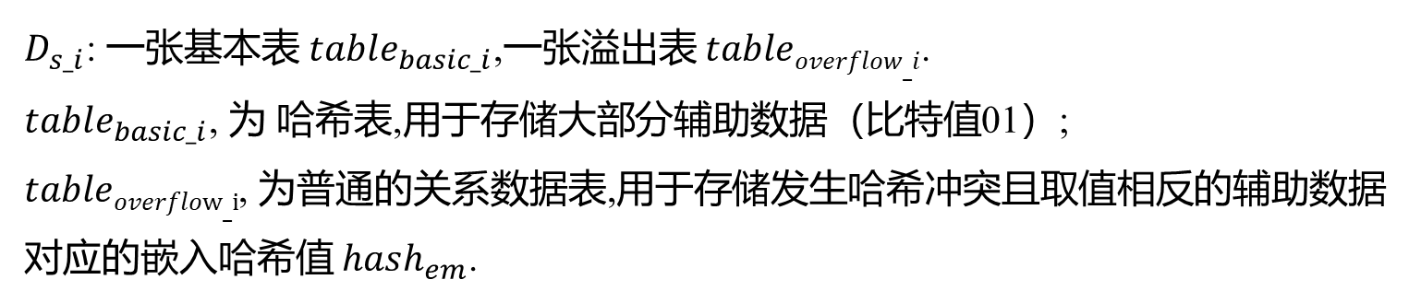
02
分区嵌入
$D_{s_i}$: 一张基本表 $table_{basic_i}$,一张溢出表 $tableoverflow_i$.
$table_{basic_i}$, 为 哈希表,用于存储大部分辅助数据（比特值01）;
$tableoverflow_i$, 为普通的关系数据表,用于存储发生哈希冲突且取值相反的辅助数据对应的嵌入哈希值 $hash_{em}$.

Slide 14
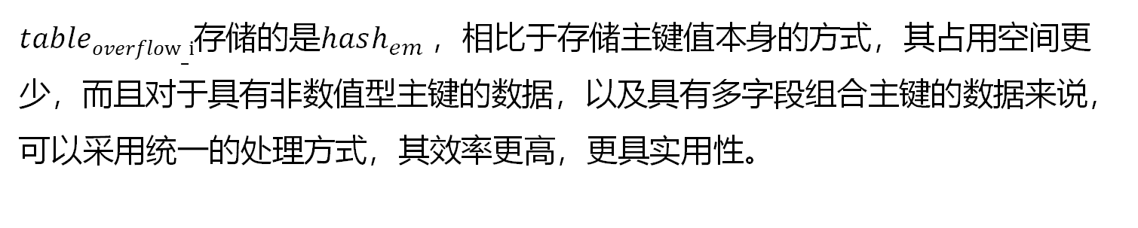
02
分区嵌入
$tableoverflow_i$存储的是$hash_{em}$，相比于存储主键值本身的方式，其占用空间更少，而且对于具有非数值型主键的数据，以及具有多字段组合主键的数据来说，可以采用统一的处理方式，其效率更高，更具实用性。

Slide 15
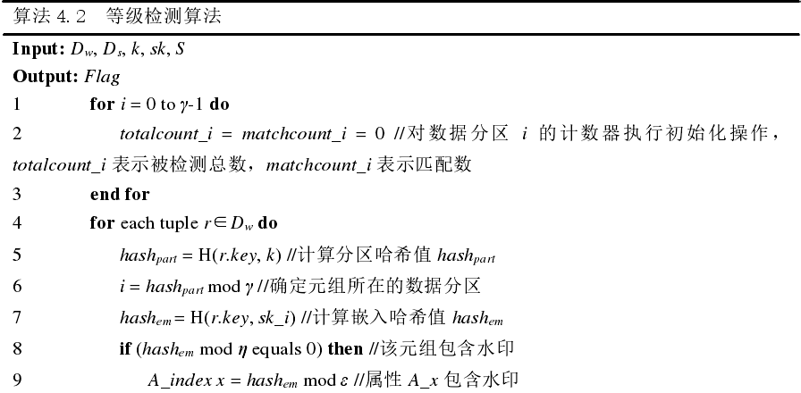
02
等级检测
数据质量等级的检测是实现分级可逆水印的一个重要环节,其本质是检测嵌有水印的数据分区。

Slide 16
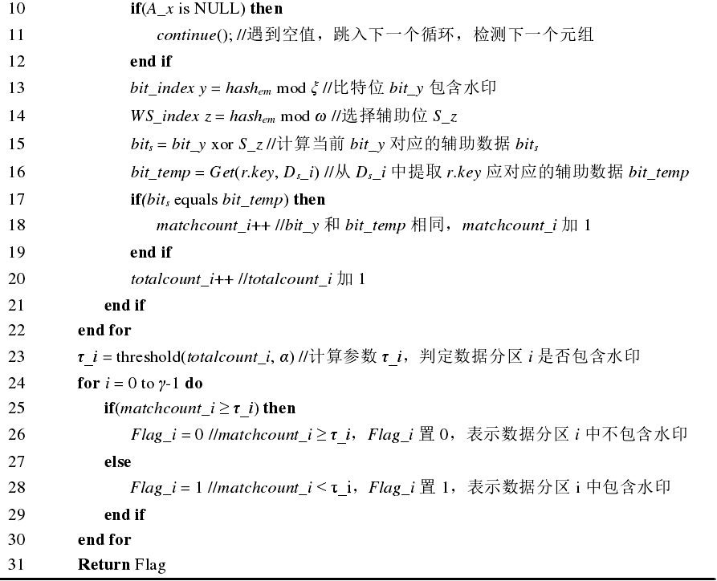
02
等级检测

Slide 17
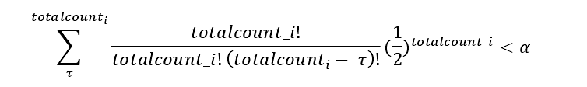
02
等级检测

Slide 18
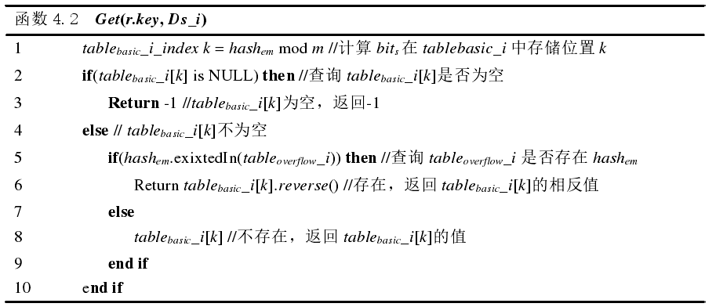
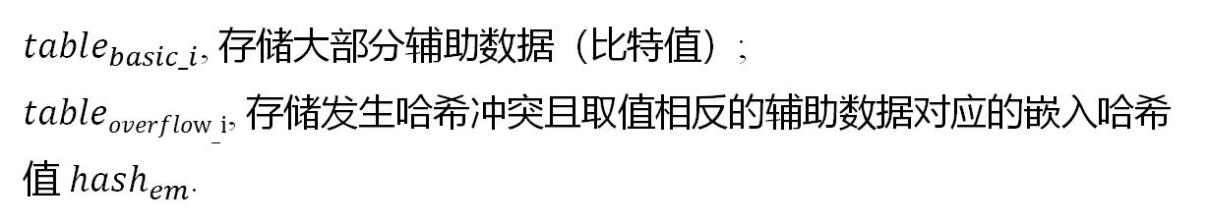
02
等级检测
$table_{basic_i}$, 存储大部分辅助数据（比特值）;
$tableoverflow_i$, 存储发生哈希冲突且取值相反的辅助数据对应的嵌入哈希值 $hash_{em}$.

Slide 19
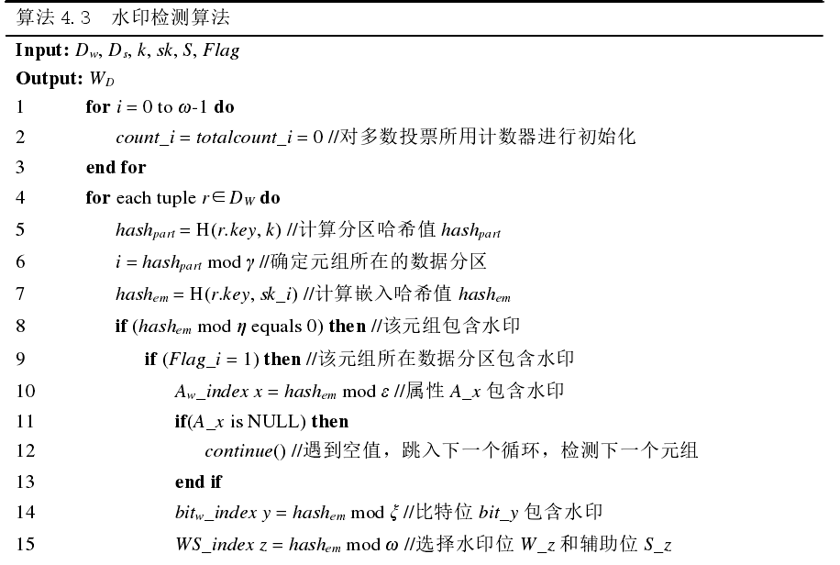
02
水印检测
为了提高水印的抗攻击能力,各水印位被重复多次嵌入到原始数据中.
如果嵌有水印的数据遭受攻击,则受攻击元组可能会干扰水印检测,导致部分检测结果出错,所以需要一个少数服从多数的投票过程来消除受攻击元组的干扰,以提高水印检测准确率.

Slide 20
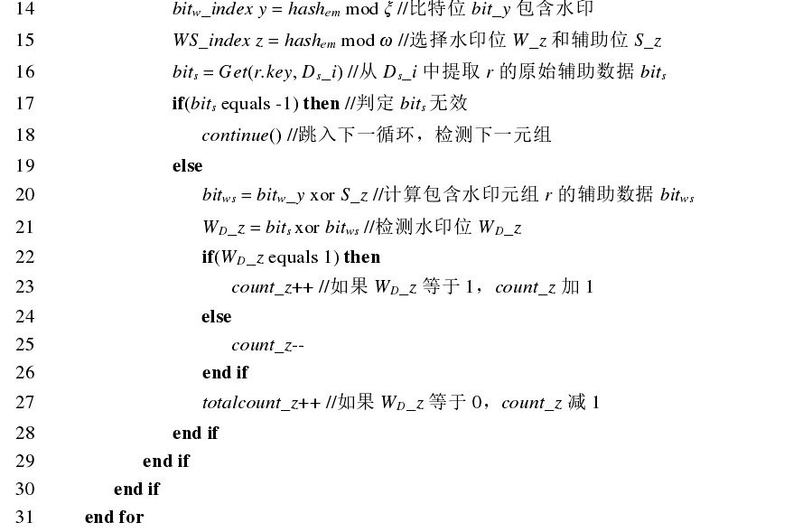
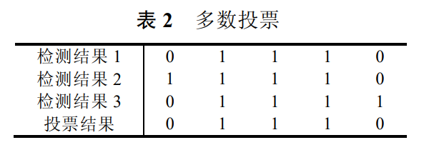
02
水印检测

Slide 21
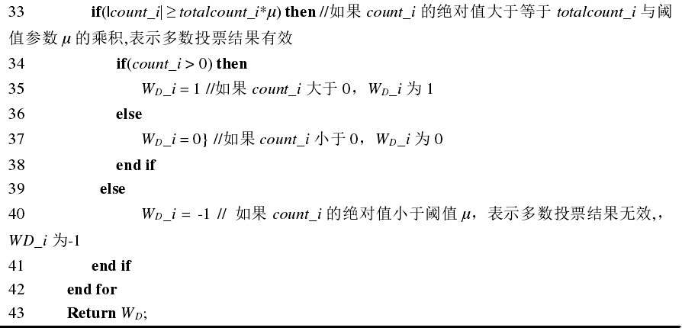
02
水印检测

Slide 22
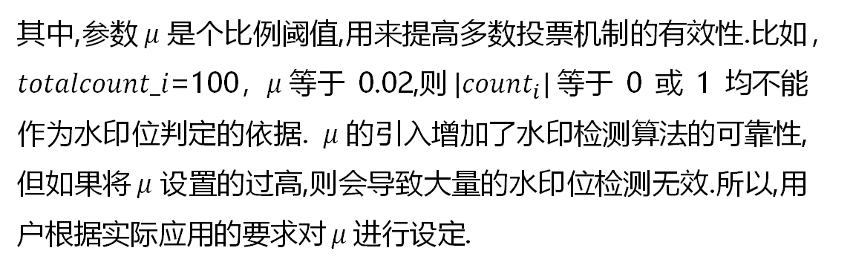
02
水印检测
其中,参数$μ$是个比例阈值,用来提高多数投票机制的有效性.比如，$totalcount_i$=100，$μ$等于 0.02,则$\left|count_{i}\right|$等于 0 或 1 均不能作为水印位判定的依据. $μ$的引入增加了水印检测算法的可靠性,但如果将$μ$设置的过高,则会导致大量的水印位检测无效.所以,用 户根据实际应用的要求对$μ$进行设定.

Slide 23
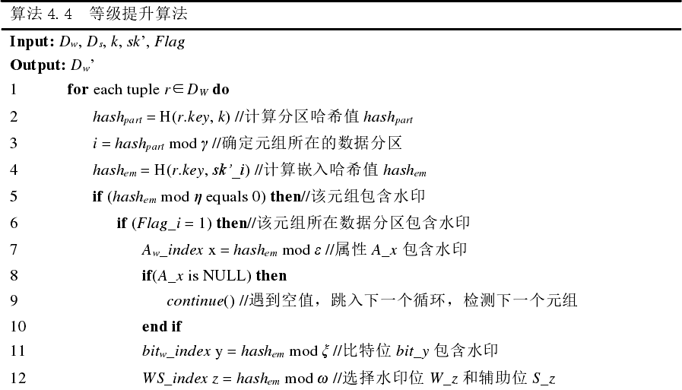
02
等级提升

Slide 24
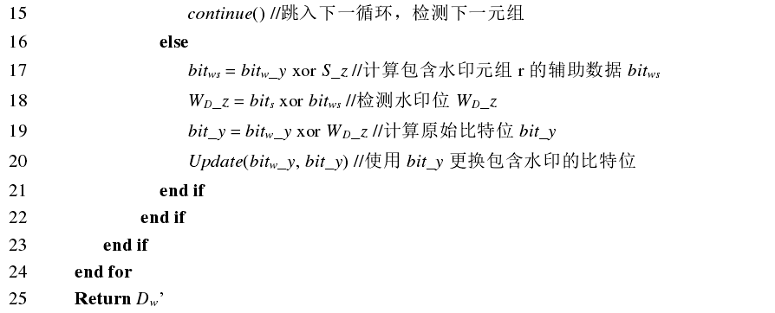
02
等级提升
需要注意的是，输入的密钥sk'只包含当前数据质量等级提升所需的分区嵌入密钥，不会暴露剩余数据分区中水印的嵌入位置。

Slide 25
03
方案优势

Slide 26
03
方案优势
以前的方案
本文的方案
基于差值扩展的可逆水印难以应对元组
修改攻击。
该方案在不同程度的元组删除、添加或
修改攻击后，仍能保持接近100%的水印
检测准确率
基于遗传算法和信息论中的数据分析方
法，计算量大，难以适用于海量的关系
数据。
与普通的元组读写时间相比，水印嵌入
消耗时间只增长了约6.4%；等级检测与
水印检测的消耗时间只增长了约29%；等
级提升消耗时间只增长了约6.0%
现有方案只能完全恢复数据，无法控制
恢复程度。
能够选择数据恢复等级，质量提升后的
数据仍能有效的检测出水印且能够证明
版权

Slide 27
THANK YOU
感谢各位

